Slide 1
“微课辅助”
在初中化学教学中的研究与实践
----开题报告
天津市东丽中学

Slide 2
会议流程
1
李成林校长宣读课题立项通知
2
课题负责人张娜老师做开题报告
3
课题研究指导专家对课题进行论证指导
4
武芳主任对课题研究的实施作表态性发言
5
课题负责人张娜对课题组分工情况进行说明

Slide 3
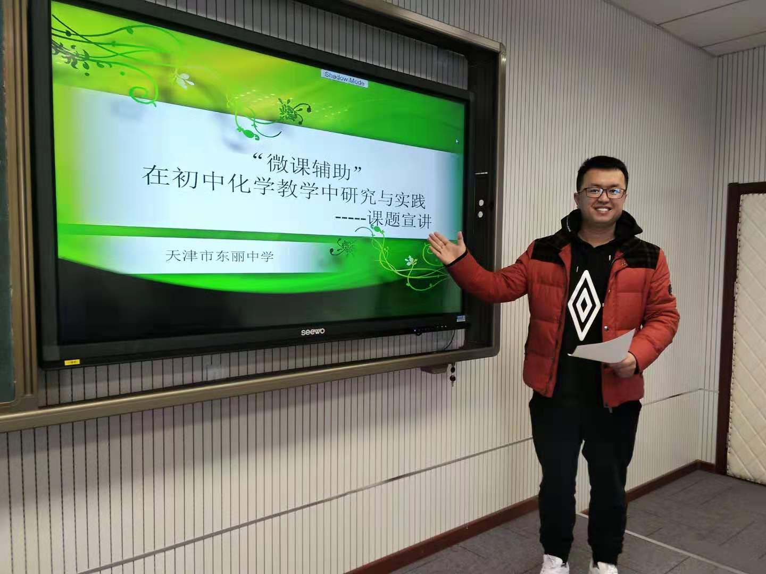
李成林校长宣读课题立项通知
李成林校长宣
读课题立项通知并
结合党的十九大精
神，深刻阐述了做
好课题研究的紧迫
性和重要性，要求
大家要静下心来做
研究，真研究。不
为功利，不为晋级，
而为中国的教育发
展做出贡献。

Slide 4
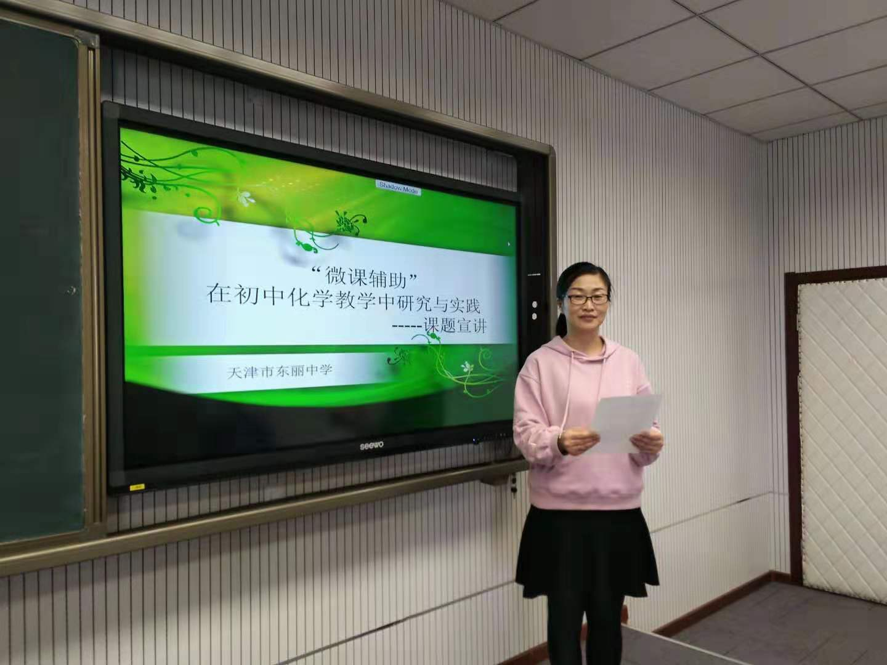
课题负责人张娜老师做开题报告
课题负责人张娜老师对研究意义、核心概念界定、国内外研究状况综述、研究的内容、研究的方法、研究的重点难点、研究的分工作了详细的开题报告。

Slide 5
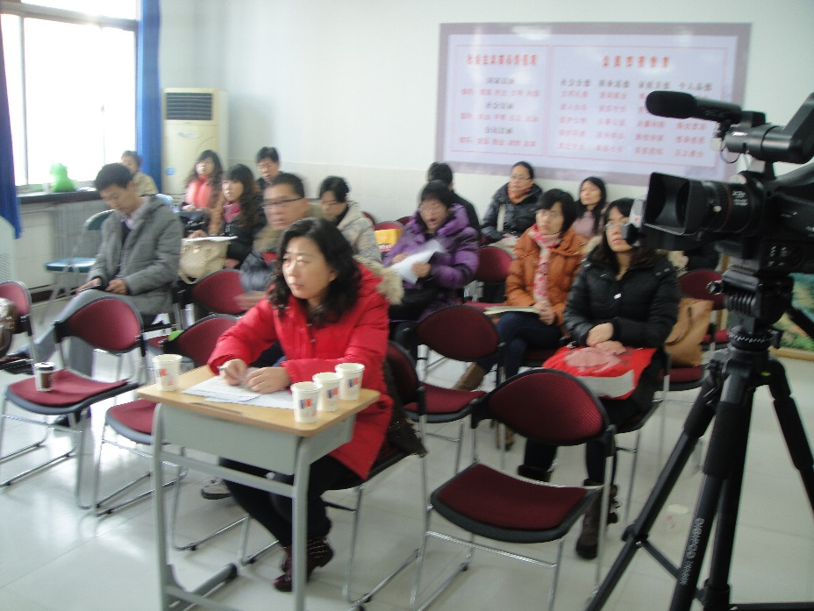
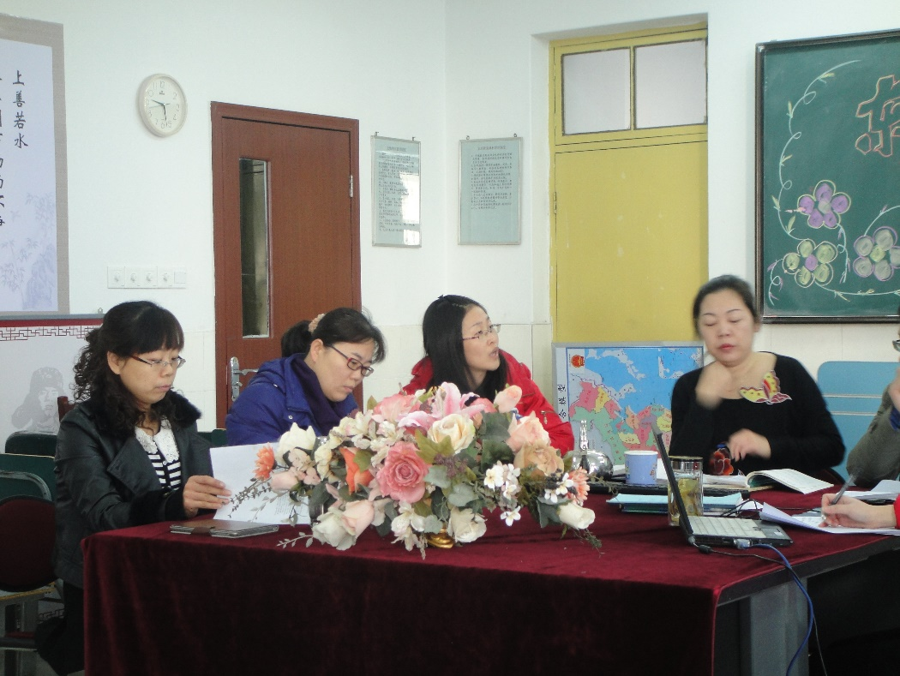
课题研究指导专家对课题进行论证指导
课题研究指导专家赵海娟老师对课题进行论证指导
课题研究指导专家侯涛
老师对课题进行论证指导

Slide 6
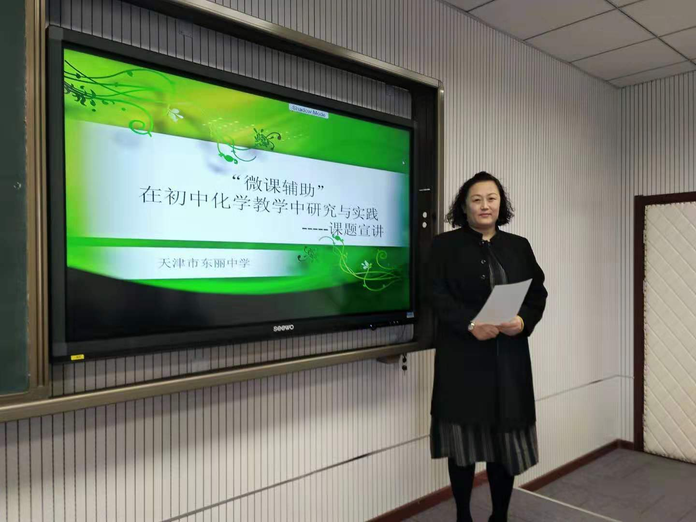
武芳主任对课题研究的实施作表态性发言
课题组通过各种方式搜集材料，开展多种活动做了大量的前期工作，为课题的研究打下了良好的基础。“微课辅助”教学无论是对于学生的学习、教师的教学实践以及教师的专业发展，都具有重要的现实意义。

Slide 7
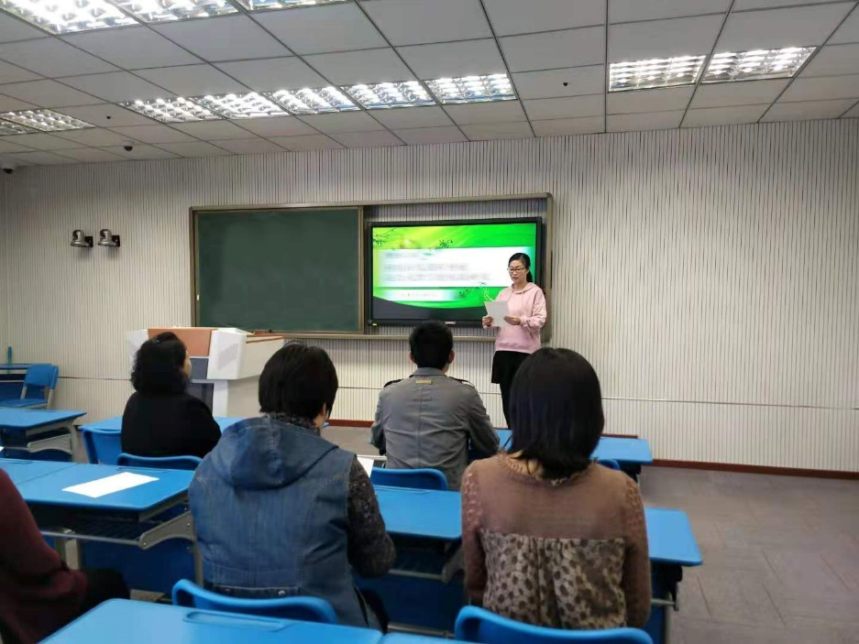
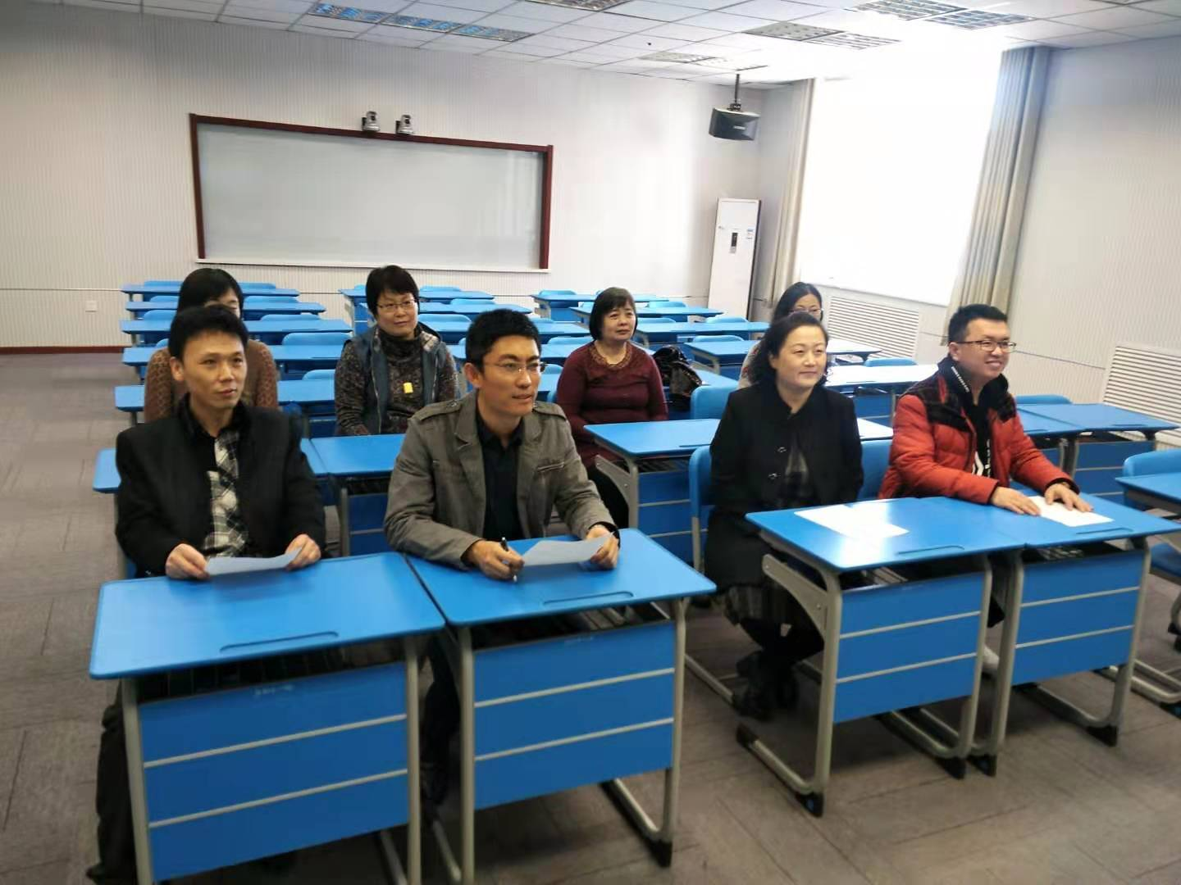
课题负责人张娜对课题组分工情况进行说明
课题负责人：张娜
全面负责课题各项工作
课题组成员：陈超
负责课题中“新课讲授型微课”
课题组成员：宋爽
负责“题型讲解型微课”
课题组成员：徐晓东
负责“实验探究型的微课”
课题组成员：李成林
负责“家庭小实验型微课”

Slide 8
THANKS

